Slide 1
Introduksjon til FINF4031 Individuell semesteroppgave
Dag Wiese Schartum

Slide 2
Kort om emnet
Emnet innebærer skriving av en semesteroppgave [fagartikkel] innen det emneområdet som studenten planlegger å skrive masteroppgave om.
Oppgaven skal skrives som fagartikkel på 6000 – 8000 ord, i tråd med nærmere retningslinjer om innhold og identifisering og fastsettelse av individuell litteratur.
Før innlevering av oppgaven skal studentene gi en 15 minutters presentasjon av semesteroppgaven. Presentasjonen skjer innenfor rammene av et åpent arrangement der det legges til rette for spørsmål og diskusjon.
Hva lærer du?
Målet med emnet er å gi studenten anledning til fordypning innen et selvvalgt emne, og å presentere resultatene fra dette arbeidet i form av en velskrevet artikkel og en god muntlig presentasjon.

Slide 3
Form og vinkling mv. for artikkelen
Semesteroppgaven skal ha form av en fagartikkel, dvs. som en selvstendig skrevet tekst om et aktuelt emne eller problemstilling innen faget forvaltningsinformatikk
I semesteroppgaven er det ikke krav til tverrfaglig emne, men det er en fordel om emnet har en tverrfaglig motivasjon, dvs. at du har idé om hvordan emnet kan inngå i et tverrfaglig opplegg for masteroppgaven
Det er nærliggende at artikkelen har en tilknytning til tidligere FINF-emner, men dette er ikke et krav
Forutsetningen er at artikkelen i stor grad skal være basert på forskningslitteratur
Det er ikke noe krav om innhenting av primærdata (men heller ikke noe forbud)

Slide 4
Noe eksempler på emner/problemstillinger
Kan ha problemstilling på forhånd, men kan også begynne med et emne og utvikle problemstilling når du har lest deg opp
  Maskinlæring (Hvordan kan maskinlæring brukes i offentlig forvaltning?)
  Dokumentasjon (Hvilke dokumentasjonskrav gjelder for rettslige beslutningssystemer?)
  Personvernrådet (Hva blir forholdet mellom Personvernrådet og nasjonale tilsynsmyndigheter?)
  Brukerundersøkelser (Hvordan kan brukerundersøkelser anvendes i arbeidet med å digitalisere forvaltningen?)
  Datadrevet forvaltning (Hva er datadrevet forvaltning, og hvilke rettslige implikasjoner har det?)
  Fleksible systemdesign (Hvordan kan systemer utformes for at de skal være mest mulig fleksible?)
  Regelmotorer (Hva er regelmotorer og hvordan fungerer de?)
  Automatiseringsvennlig lovgivning (hva er «automatiseringsvennlig lovgivning» og hva er forholdet til «digitaliseringsklar lovgivning»?)
  Betydningen av skjønnsutøvelse (hva er «fritt skjønn»/«forvaltningsskjønn» og hvordan kan det håndteres eller erstattes i et automatisert system?)
  Brukerhistorier (Hva er brukerhistorier og hvordan kan metoden brukes ved utvikling av systemløsninger i offentlig forvaltning?)
  Installert base (Hva er installert base og hvilken betydning kan det ha for introduksjon av ny teknologi i offentlig forvaltning?)
  Digitale skiller (Hvordan kan digitale skiller i offentlig forvaltning motvirkes?)
  Vurdering av personvernkonsekvenser (Hva er de organsatoriske og kompetansemessige forutsetningene for vurdering av personvernkonsekvenser i samsvar med PVF art. 35?)
  osv!

Slide 5
Oversikt over hovedløpet på FINF4031
26.8
26.8
26.8
26.8
Diskusjon i student-
grupper
Undervisning
Veiledning
Arbeid med artikkel og presentasjon
18.9
23.9
Prøvefremføring
i studentgrupper
13.11
Levere artikkel
og presentasjon
4.12
18.11
Presentere på
muntlig eksamen
18.11
Ferdig-
stille
18.11
4.12

Slide 6
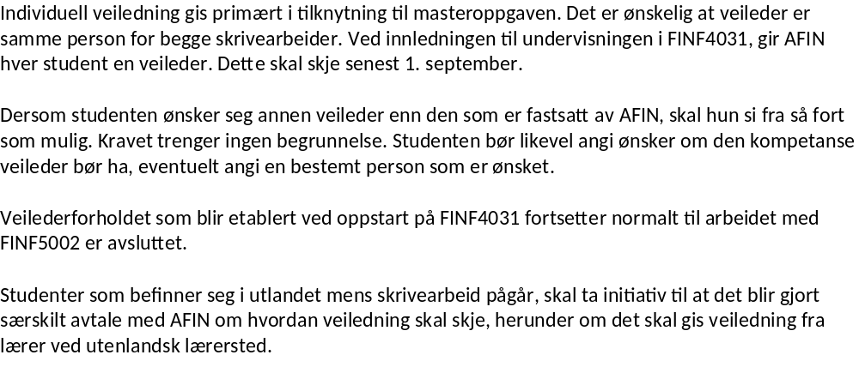
Veiledning
Angi hvem dere tror vil passe best som veileder for deg.
Send ønsket ditt til Dag på mail innen 31.8. Eilif vil typisk
være mest aktuell hvis du regner med artikkelen din får
tyngde på teknologiske spørsmål; Dag er mest aktuell hvis
mest vekt vil være på juridiske spørsmål. Også andre
veiledere kan ønskes. Ingen ting kan loves (kabalen må gå opp!)
Fra referatet fra møte i PFIN 28.11.2018:

Slide 7
Retningslinjer for litteraturbruk
Det er ikke noe felles pensum for emnet FINF4031
Hver student legger opp et personlig pensum i form av minst 100 sider faglitteratur, det vil si vitenskapelige monografier (eventuelt i utdrag), artikler eller bokkapitler
Følgende materiale kan ikke inngå i personlig pensum, men kan likevel selvsagt gjerne brukes og refereres til i fagartikkelen studentene skriver:
  Lovgivning, offentlige dokumenter, rapporter og annet materiale.
  Litteratur som har vært pensum på DRI og FINF
All litteratur som er personlig pensum, skal brukes og vises til i fagartikkelen (ikke bare brukes som bakgrunnslitteratur)
All litteratur og alle kilder skal føres opp i en litteratur- og kildeliste til slutt i fagartikkelen, uansett om det kan regnes som pensum eller ikke
Henvisninger og oppsett av litteraturliste mv. skal fortrinnsvis følge retningslinjene for jus, men også andre systemer kan benyttes

Slide 8
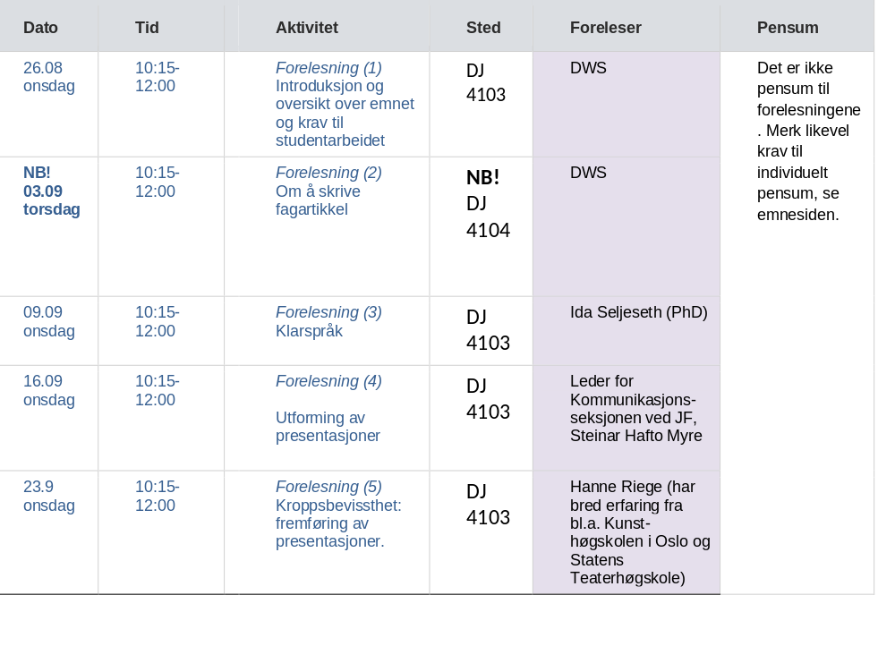
Forelesninger
Viktig:
• Forelesningene er en viktig del av undervisningen, og nødvendig å følge for den som vil ha et godt resultat
• Forelesningspresentasjonene er å anse som en del av pensum

Slide 9
Frister og eksamensordning
Gjennomført muntlig presentasjonen er vilkår for eksamen. Det gis én samlet karakter som er basert på bedømmelse av artikkelen, den skriftlige delen av presentasjonen (Powerpoint-presentasjon eller lignende) og den muntlige fremføringen
Presentasjonen
  Muntlig presentasjoner gjennomføres onsdag 18. november 2020 i tidsrommet 09.15 – 14.00
  Hver presentasjon skal ha en varighet på 15 minutter
  Innen 13. november skal aktuelle studenter gi Karianne beskjed om tittelen på sitt innlegg.
  Senest 14. november skal det foreligge detaljert program for presentasjonene, med angivelse av rom, innledere, tittel på innleggene, tidsangivelser mv
  Studenter og lærere har adgang og oppfordring til å høre på presentasjonene. Herunder vil to sensorer være til stede
Etter presentasjonen
  Etter presentasjonen ferdigstiller studentene i) presentasjonen i ppt-format og ii) fagartikkelen i pdf-format og laster opp i Inspera
  Frist for innsendelse er fredag 4. desember Kl. 15.00. Presentasjon og artikkel går deretter til sensur
Sensur
  Det blir gitt én samlet karakter (A – F) på fagartikkel, presentasjon og muntlig fremføring

Slide 10
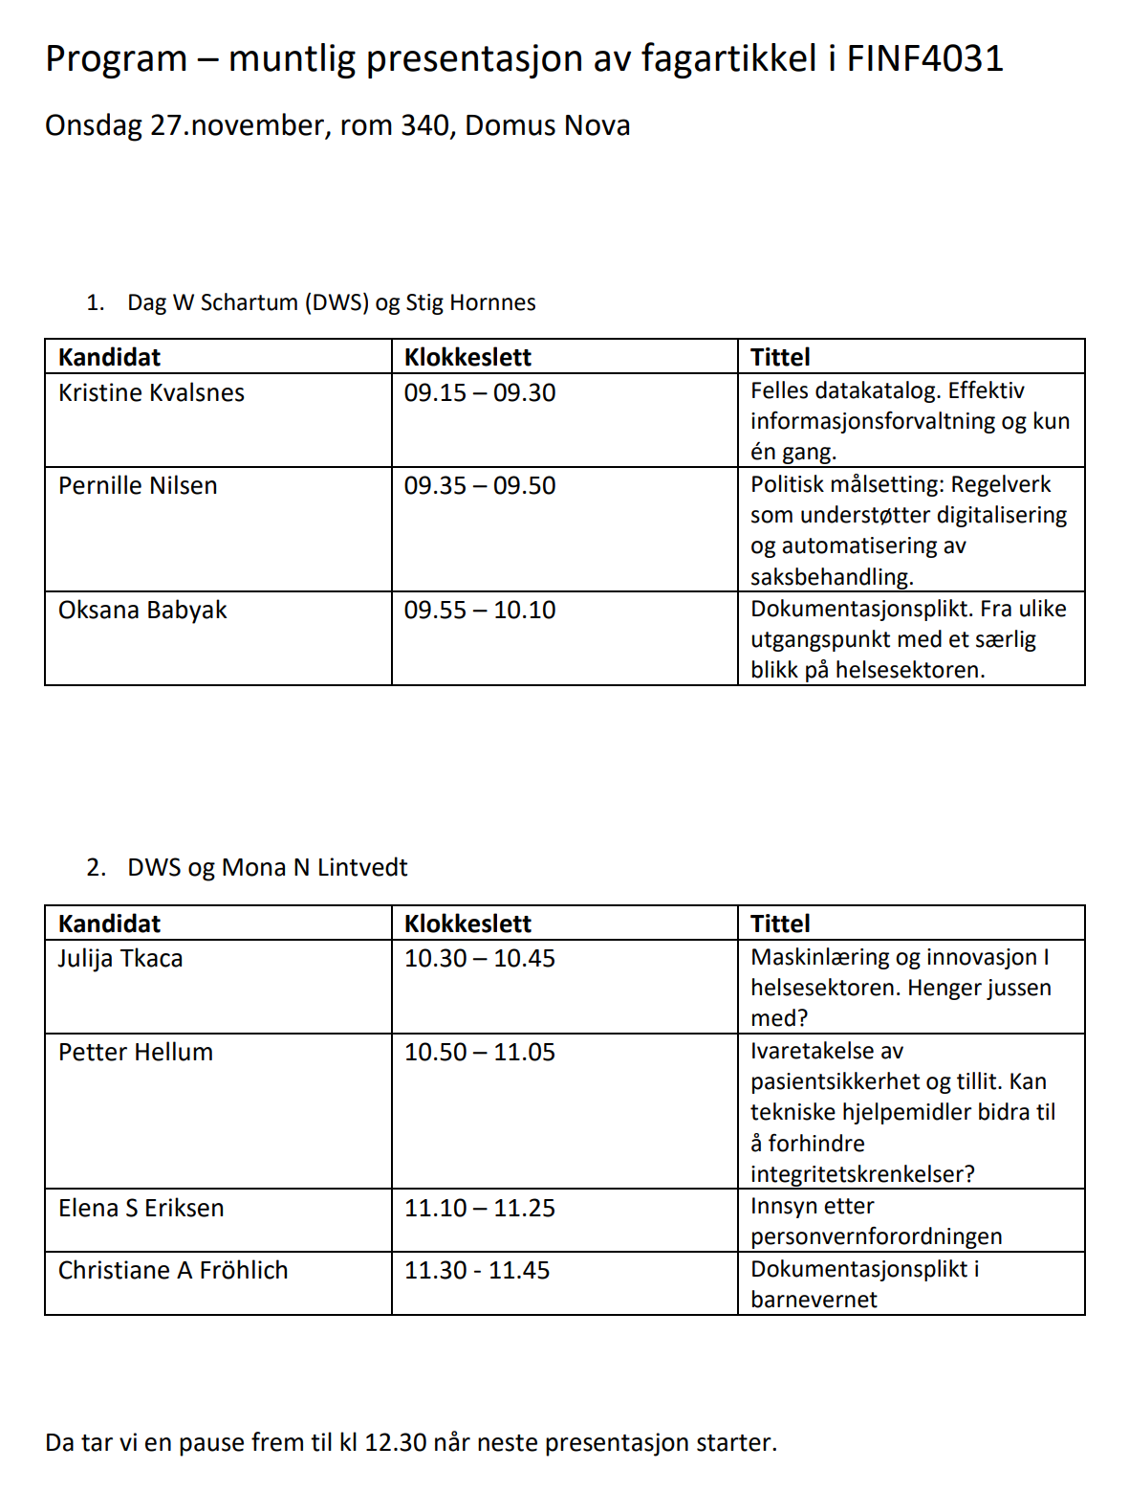
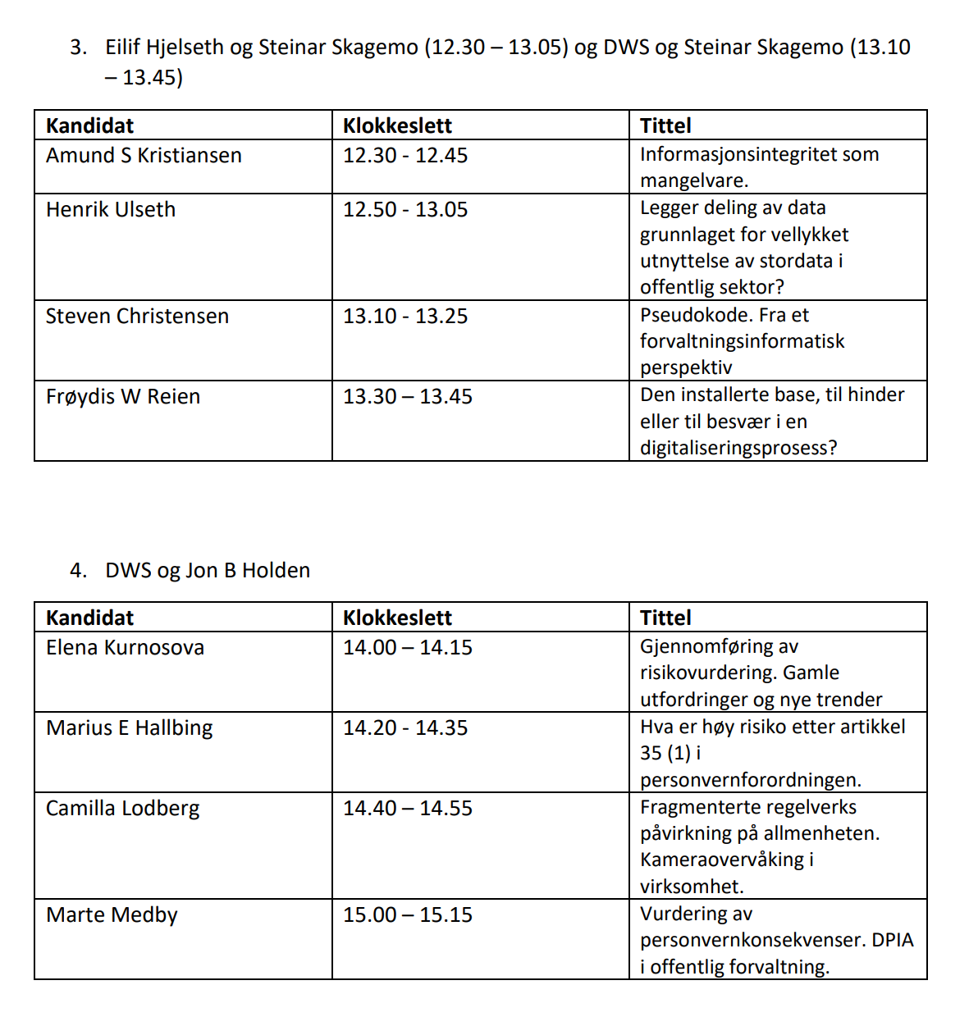
Slik så fjorårets program for muntlige presentasjoner ut:

